Slide 1

МБОУ «ООШ № 5»
Актуальность и специфика логопедической помощи обучающимся с нарушениями речи в условиях школьного логопедического пункта
Подготовила: Даншина Елена Васильевна
Учитель-логопед

Slide 2
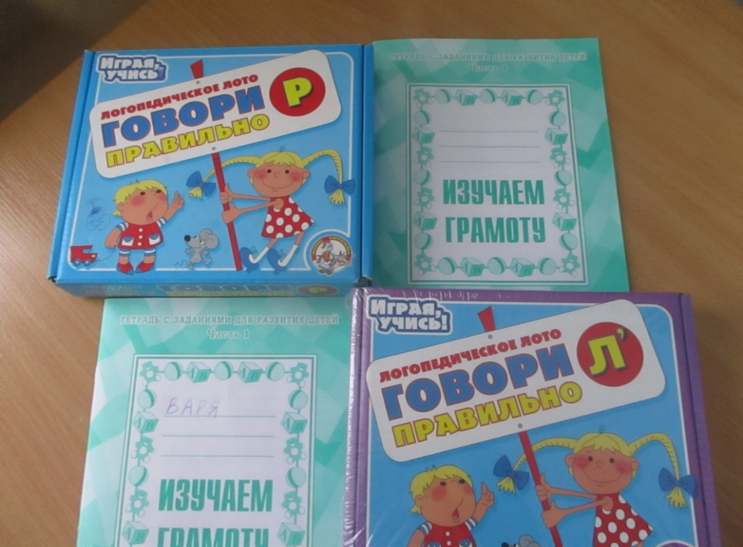
Вопросы:
1.Актуальность проблемы
2. УУД
3. Специфика школьного логопункта
4.Структура занятия. Практический материал.

Slide 3
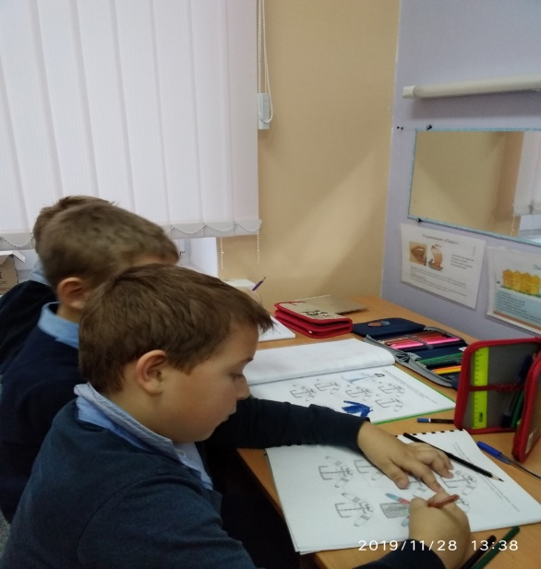
Актуальность проблемы
Проблема изучения и коррекции специфических нарушений письменной речи у обучающихся в настоящее время является одной из самых актуальных задач логопедии.
У 65-70% детей с началом обучения в школе обнаруживаются затруднения при обучении чтению и письму.

Slide 4
Актуальность проблемы
Недостаточно налажена система сопровождения обучающихся с нарушениями речи. Переход России на ФГОС предполагает пересмотр основной стратегии образования, т.е. традиционное формирование знаний, умений и навыков по каждому изучаемому предмету уходит на второй план. Приоритетным направлением оптимизации системы образования, в частности начального, является формирование универсальных учебных действий, обеспечивающих готовность и способность ребенка к овладению компетентностью «уметь учиться».

Slide 5
Универсальные учебные действия (УУД)
В широком значении термин «Универсальные учебные действия» означает умение учиться, т.е. способность ученика к саморазвитию и самосовершенствованию путем сознательного и активного присвоения нового социального опыта.
В более узком значении этот термин можно определить как совокупность способов действий учащегося, обеспечивающих
самостоятельное усвоение новых знаний, формирование умений, включая организацию этого процесса

Slide 6
Формирование универсальных учебных действий при работе на начальном этапе обучения русскому языку
Познавательные УУД Формирование умения устанавливать соответствия между звуками и буквами, умения воспринимать письменный текст, развитие графомоторного навыка.
Коммуникативные УУД Формирование умения объяснять свой выбор и свои действия (способ написания).
Регулятивные УУД Освоение способов ориентировки в пространстве и способов написания и соединения письменных букв русского алфавита.
Личностные УУД Понимание алгоритма действия по правилу, перевод внешней речи на внутренний план.

Slide 7
Специфика школьного логопункта
Среди детей, посещающих логопедические занятия в школе, можно выделить две заметно различающиеся группы. В первую входят те, кто получал квалифицированную помощь еще в дошкольном возрасте. Приобретенные речевые навыки, а также умение взаимодействовать со взрослым, выполнять задания по инструкции во многом облегчают адаптацию ребенка к школе и способствуют успешному усвоению программы по русскому языку, даже если возможности нервной системы ребенка справляться с учебной нагрузкой невелики.

Slide 8
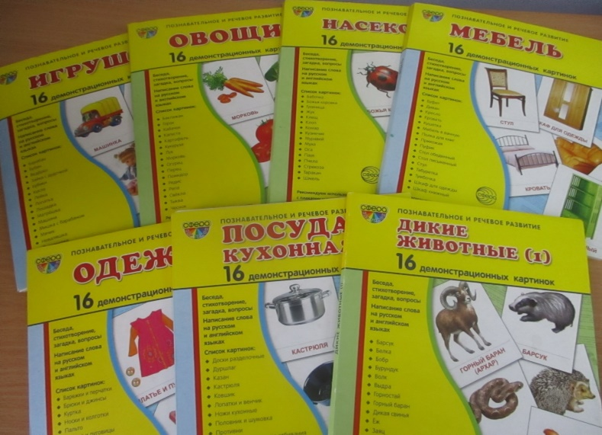
Специфика школьного логопункта
Ко второй, более многочисленной группе относятся учащиеся, речевое развитие которых не вызывало тревоги у их родителей — иногда потому, что нарушения речи были незаметными или казались незначительными, а иногда потому, что родители игнорировали советы специалистов. Если такие нарушения сопровождаются гиперактивностью, нарушениями внимания, повышенной истощаемостью нервной системы, то для их коррекции требуется длительное время, часто выходящее за пределы обучения в начальной школе.

Slide 9
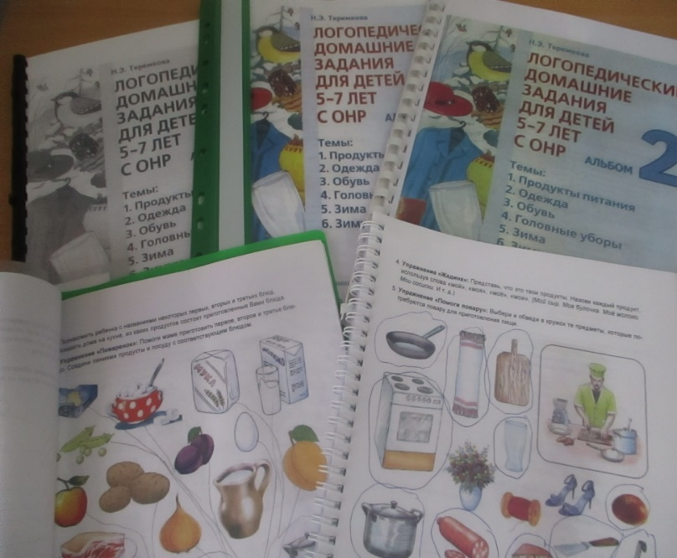
Специфика школьного логопункта
Учащихся, которым трудно дается обучение письму, в 1-м классе значительно меньше, чем во 2-м и 3-м классах. Это связано в первую очередь с тем, что в первый год обучения дети овладевают фонетическим принципом русской орфографии «как слышим, так и пишем». В дальнейшем письмо становится все больше связанным с морфологическим принципом, требующим от пишущего человека умений различать сильную и слабую позиции звука в слове, подбирать проверочные слова, опираясь на морфемный анализ (выделение приставки, корня, суффикса, окончания). На этом этапе, естественно, требуется более высокий уровень мыслительной деятельности: достаточная скорость мыслительных реакций, сформированность операций анализа, синтеза и сравнения; умений распределять внимание, удерживать в оперативной памяти определенный объем информации.

Slide 10
Дизорфография – это специфическое нарушение орфографического навыка письма. Для детей с дизорфографией основную трудность вызывает решение орфографической задачи: им трудно увидеть "опасное место" в слове, сложно подобрать проверочное слово, хорошо выучив правило, ребёнок не может применить его на письме.
Познавательный интерес у обучающихся носит преимущественно эмоциональный характер и не отличается стойкостью. Это, безусловно, затрудняет процесс коррекции речевых нарушений. Рецепт преодоления подобных трудностей известен: детям должно быть интересно, дети должны быть успешны.

Slide 11
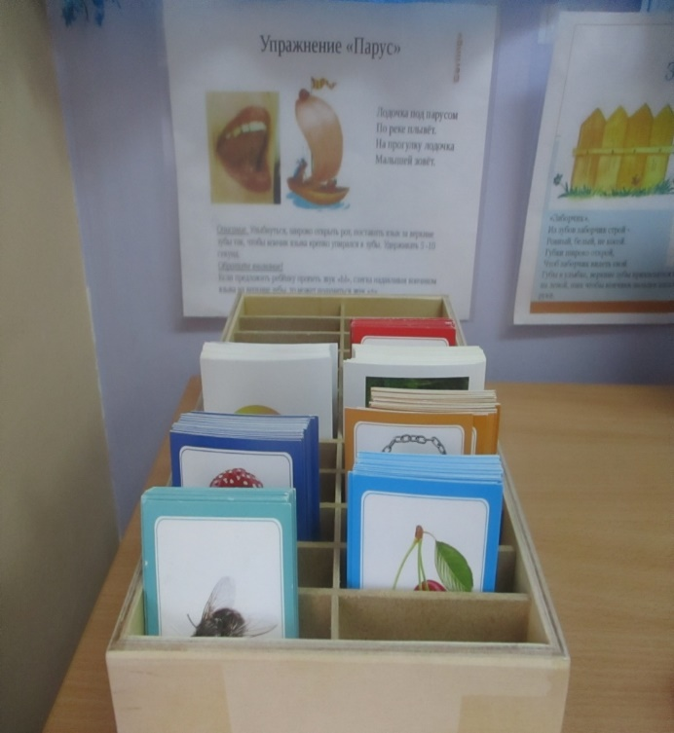
Структура занятия. Практический материал
Учитель-логопед сочетает игровую, занимательную подачу материала и формирование учебной мотивации, познавательного компонента деятельности. организационный (проверка готовности рабочего места)
разминка (упражнения на развитие внимания, памяти и др.)
разрешение проблемной ситуации по теме занятия — знакомство с новым материалом
устные или письменные упражнения с использованием нового материала
дидактическая игра
подведение итогов занятия, самооценка деятельности

Slide 12

Искалки

Slide 13
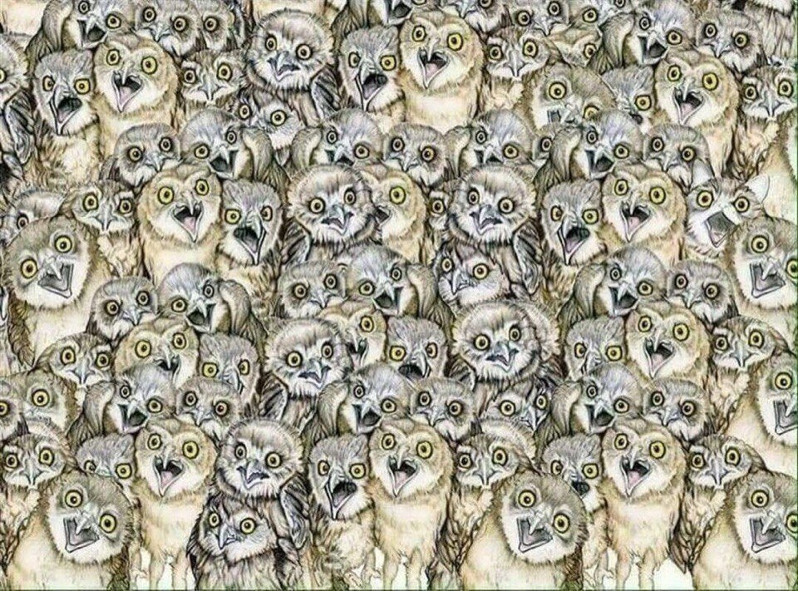
Искалки

Slide 14
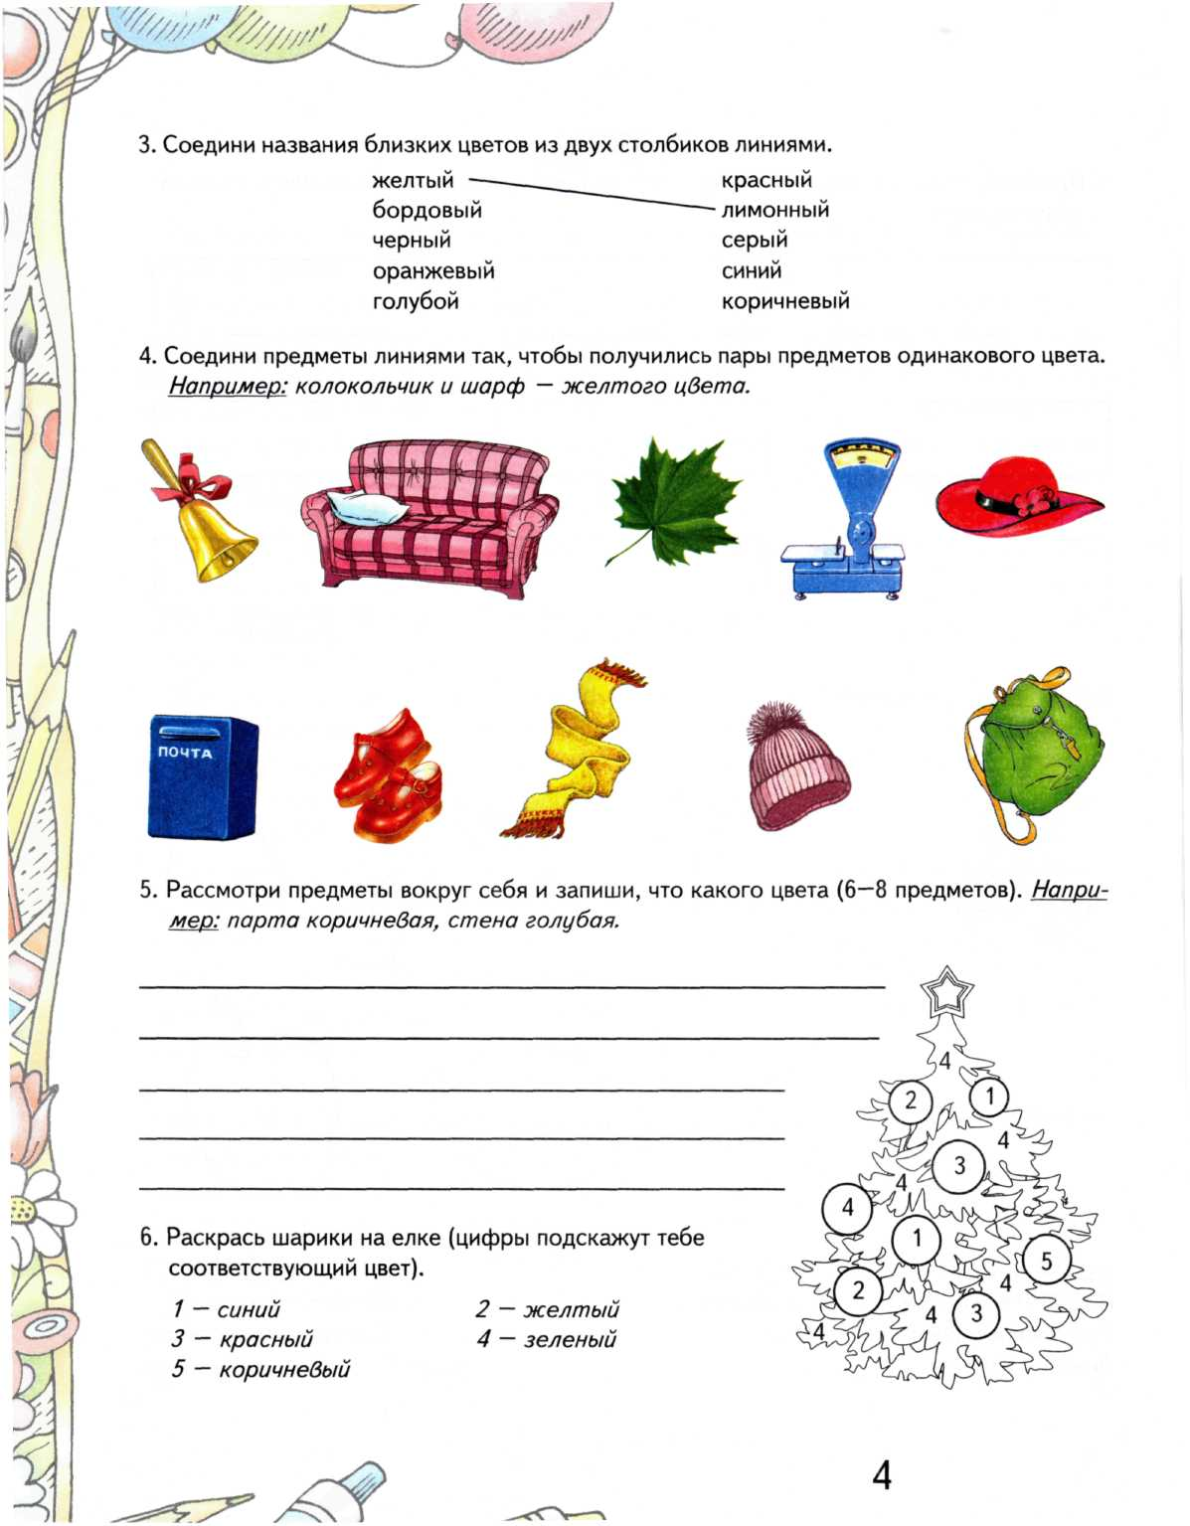

Slide 15
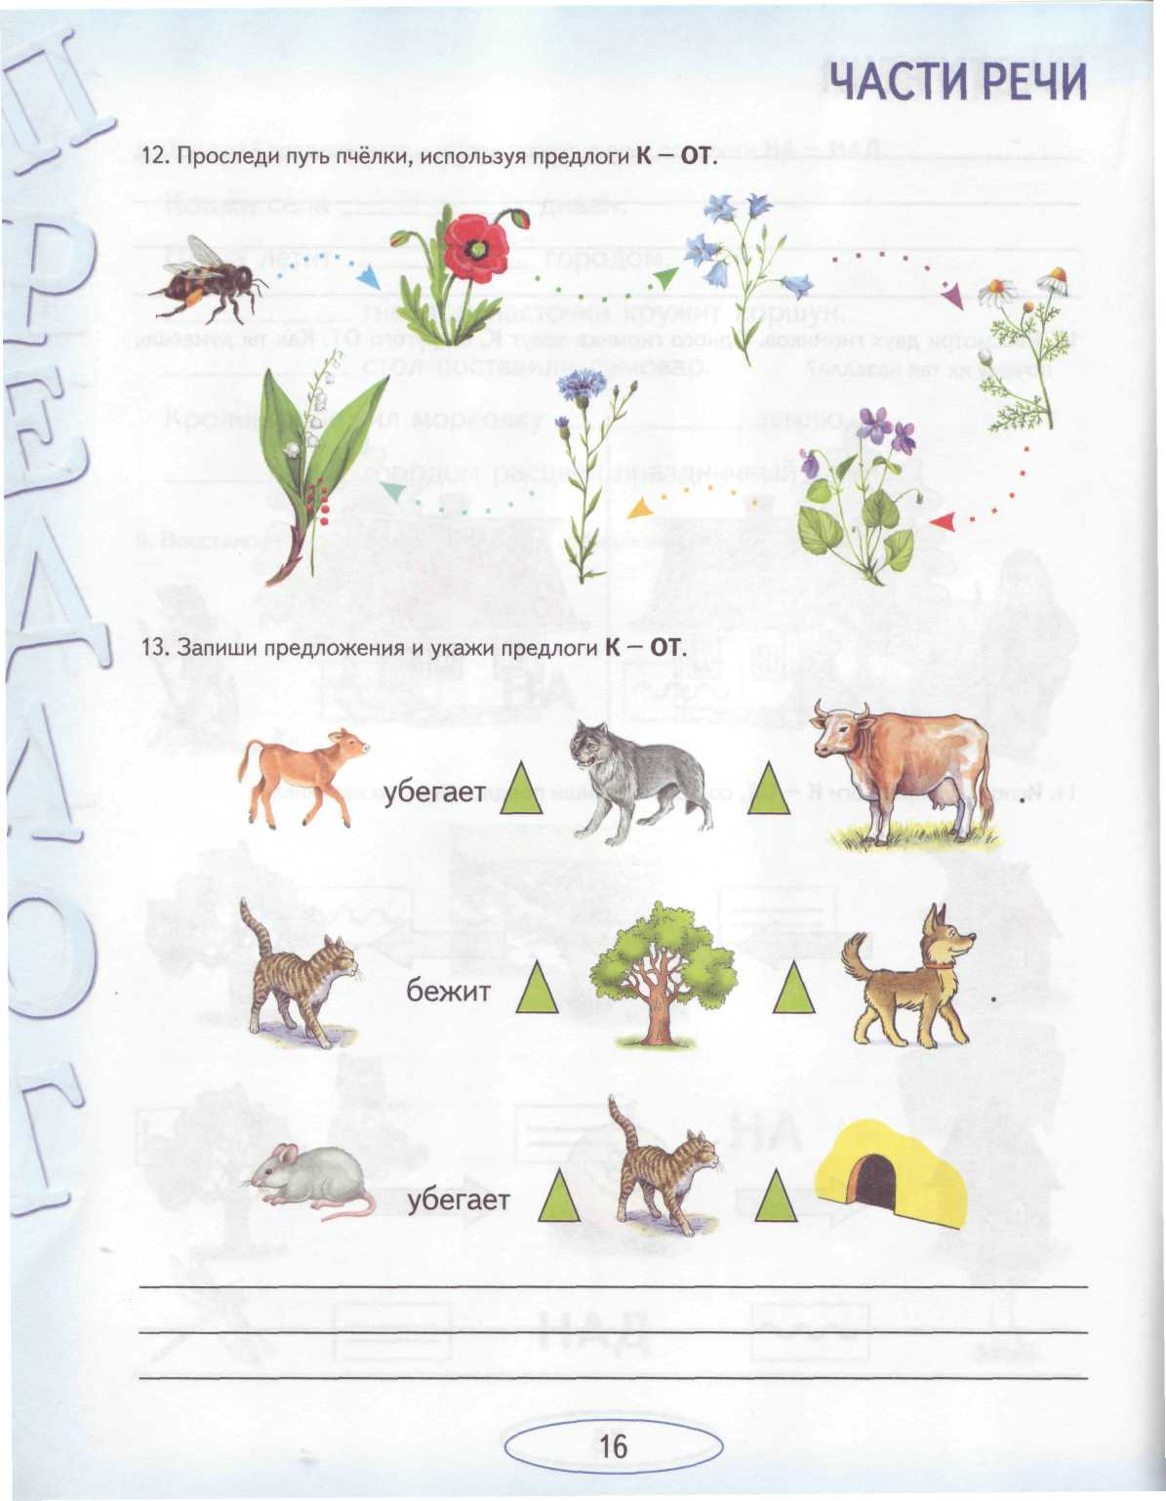

Slide 16
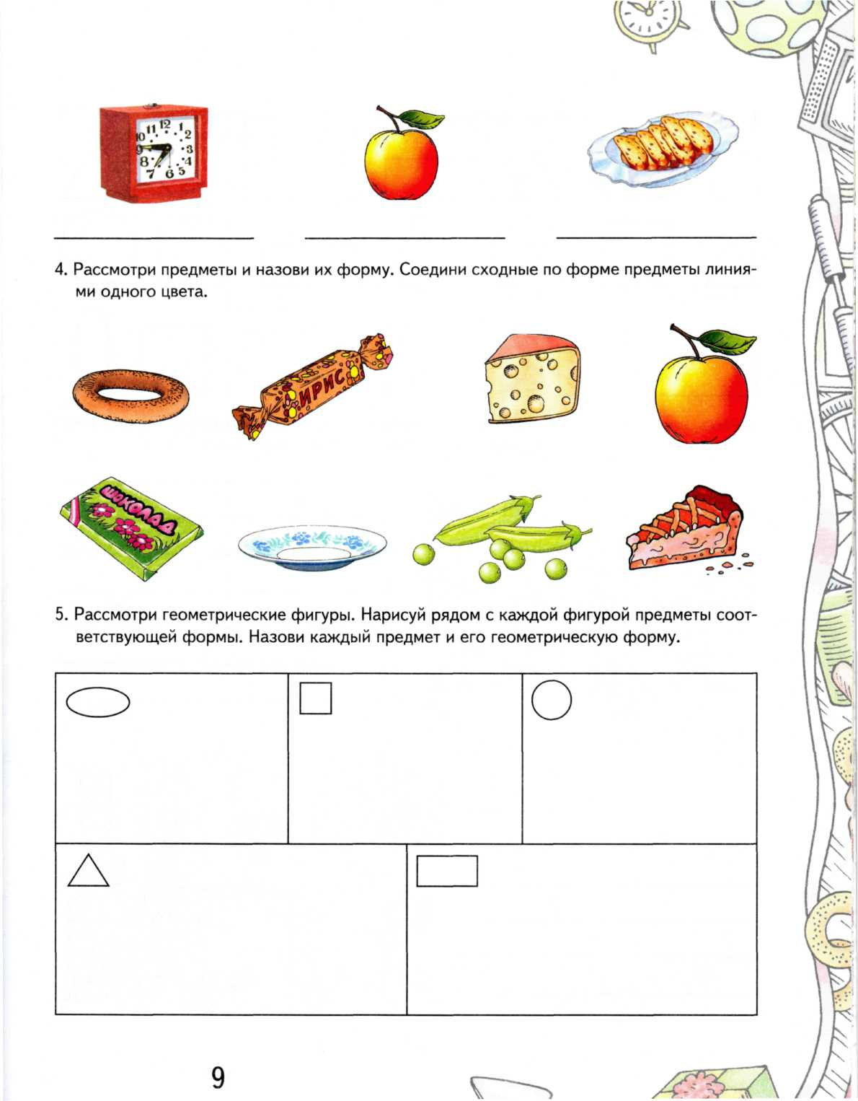

Slide 17
Источники
1.Мазанова Е.В. Коррекция оптической дисграфии. Конспекты занятий для логопедов
2.Галина Зегебарт: Чтение: от текста к смыслу. Тетрадь для младших школьников
3. Елена Бурина: Преодоление нарушений письма у школьников (1-5 классы). Традиционные подходы и нестандартные приемы

Slide 18
Спасибо за внимание!

